Slide 1
Центр гражданского и патриотического
воспитания
Невского района
Санкт-Петербурга
«Взлёт»

Slide 2
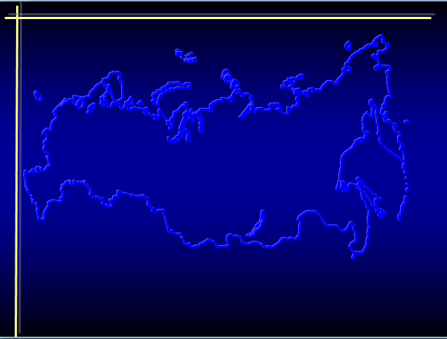
ДНИ ВОИНСКОЙ СЛАВЫ И ПАМЯТНЫЕ ДАТЫ РОССИИ
Февраль
2013

Slide 3
ПАМЯТНАЯ ДАТА РОССИИ
 | 15 февраля - День памяти о россиянах, исполнявших служебный долг за пределами Отечества | Федеральный закон О ДНЯХ ВОИНСКОЙ СЛАВЫ И ПАМЯТНЫХ ДАТАХ РОССИИ от 13 марта 1995 года N 32-ФЗ (в ред. Федерального закона от 29.11.2010 N 320-ФЗ)

Slide 4
Историки подсчитали, что после Второй мировой войны 1,5 миллиона наших граждан принимали участие в более чем 30 вооруженных конфликтах за пределами страны, 25 тысяч из них погибли.
Советские солдаты и офицеры воевали в Корее и Вьетнаме, Афганистане, Сирии и Египте, Мозамбике, Анголе, Венгрии, Эфиопии, Сомали, Бангладеш, Лаосе и других странах.
В августе 2008 года российские военнослужащие выполняли задачи по обеспечению безопасности и защите граждан Российской Федерации, проживающих на территориях республик Южная Осетия и Абхазия.

Slide 5
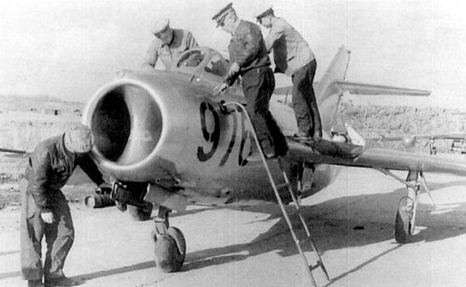
Война в Корее 1950-1953 гг.
Безвозвратные потери советских войск в войне в Корее составили 275 человек, из них офицеров – 142 (в том числе 9 советников) и 133 человека из числа сержантского и рядового состава. 45 советских летчиков пропало без вести.
За три года войны в Корее летчики 64 ИАК (истребительного авиационного корпуса) провели 1.872 воздушных боя, сбили 1.106 самолетов американского производства, из них 650 "Сейбров". Потери МиГов составили 335 самолетов.

Slide 6
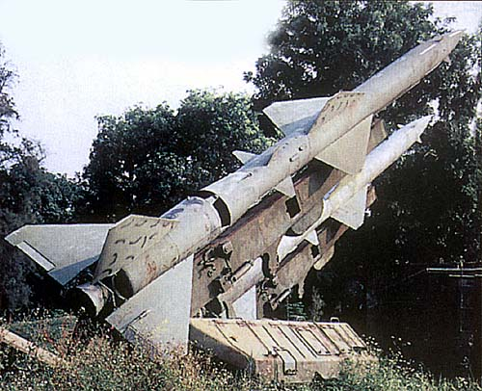
Война во Вьетнаме 1964-1975 годов
Боевые потери за этот период составили 13 человек.
По данным Генерального штаба ВС СССР, за период с 11 июля 1965 г. по 31 декабря 1974 года во Вьетнам в качестве военных специалистов было направлено 6359 генералов и офицеров советских Вооруженных Сил.

Slide 7
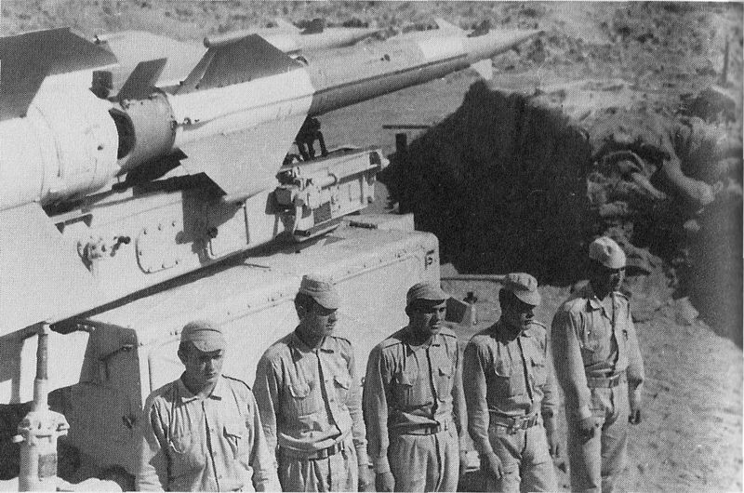
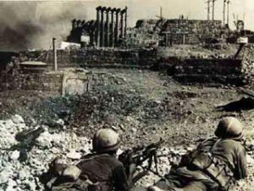
Египет
Согласно «Российской газете», «в Египте между 1967 и 1973 годами несли службу» от 30 до 50 тысяч советских военнослужащих.

Slide 8
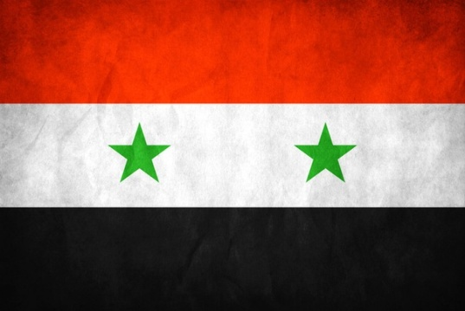
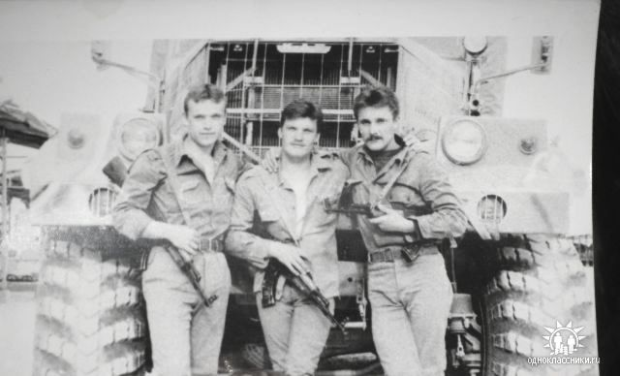
Сирия
В своём документальном фильме «Бейрут 82: неизвестная война Брежнева», режиссёр А. Поборцев, со ссылкой на МО России, приводит данные о 8000 советских военнослужащих в Сирии в период с 1982 по 1985 гг.

Slide 9
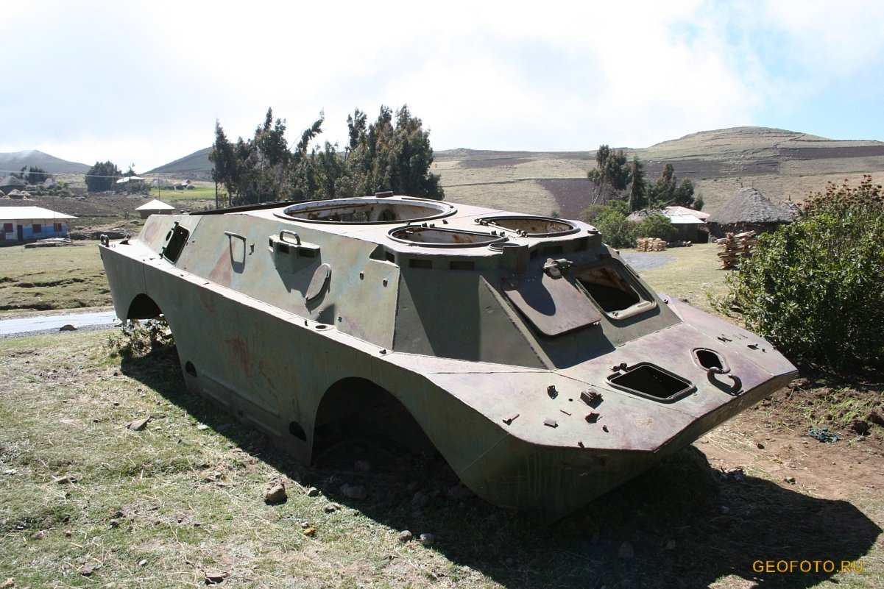
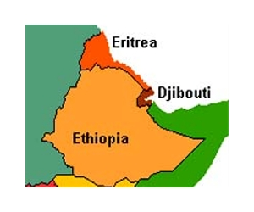
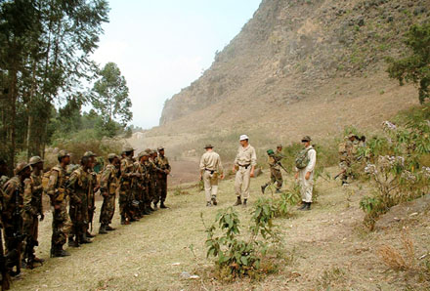
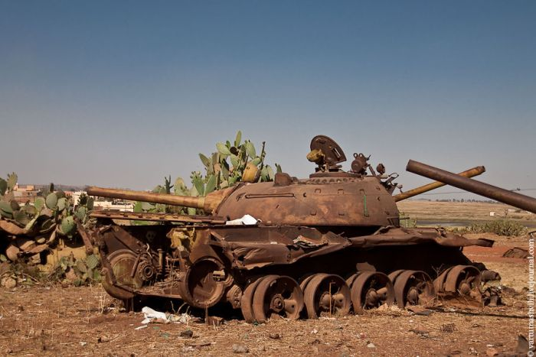
Эфиопия. 1977-1979гг.
В боевых действиях в Эфиопии приняли участие 11 143 советских военнослужащих, а 69 офицеров и 2 генерала погибли.

Slide 10
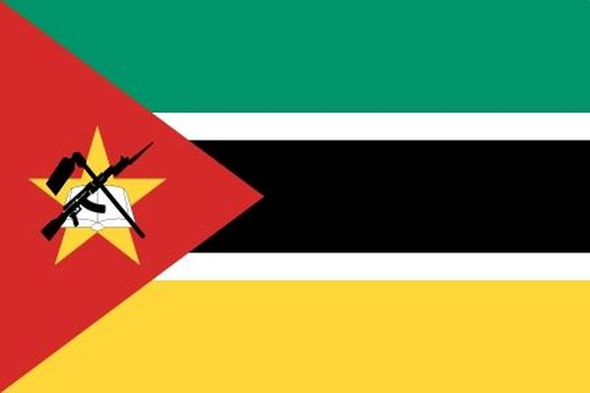
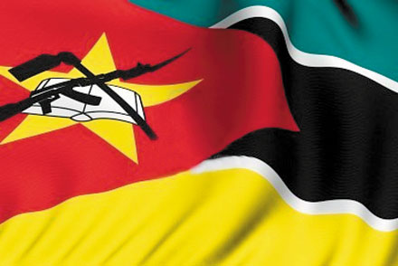
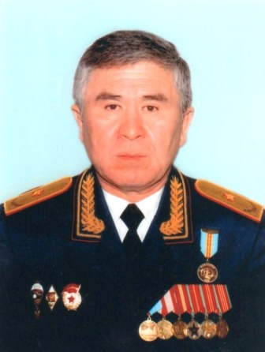
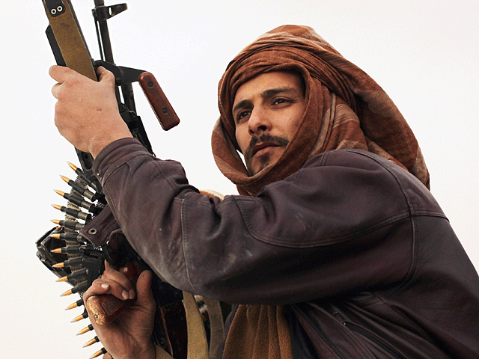
Мозамбик
Советских специалистов, прошедших Мозамбик, свыше 4-х тысяч
Всего за период ведения боевых действий в Мозамбике погибли от 30 до 40 человек.

Slide 11
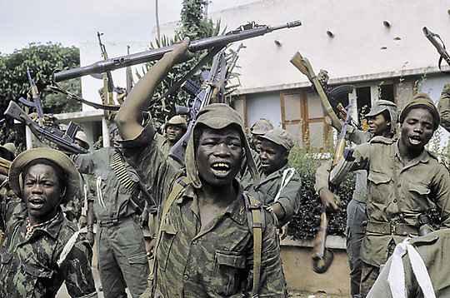
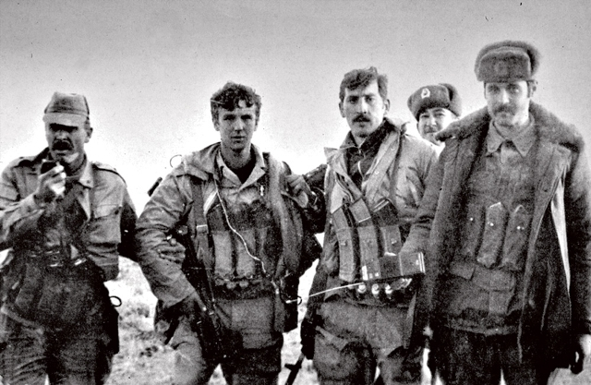
Ангола
За период официального военного сотрудничества СССР с Анголой с 1975 по 1991 год в стране «с целью оказания помощи в строительстве национальной армии» побывало около 11 тысяч советских военнослужащих, в том числе 107 генералов и адмиралов и более 7 тысяч офицеров. По официальным данным, в период с 1975 по 1991 год в Анголе погибли и умерли 54 советских гражданина, в том числе 45 офицеров.

Slide 12
Афганистан

Slide 14
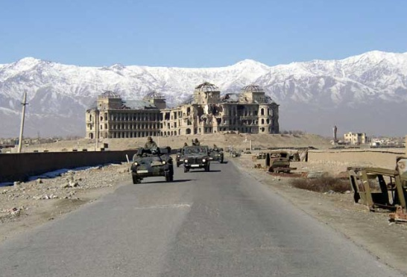
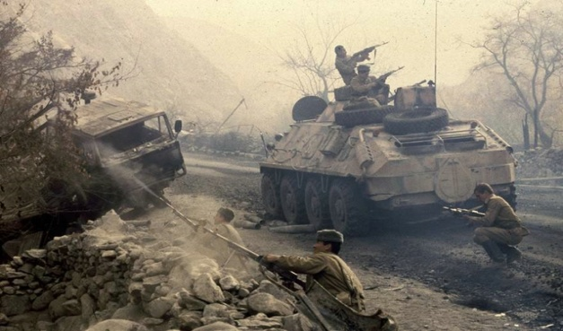
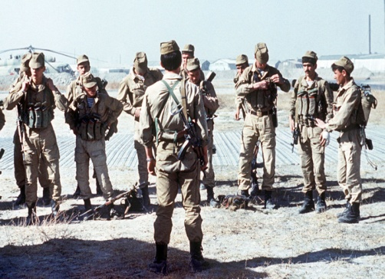
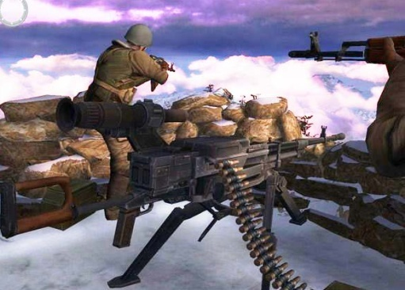
Афганская война 25 декабря 1979-15 февраля1989гг.
Военную службу в Афганистане прошло 620 тысяч человек. Людские потери: Советская Армия - 14453 человека, КГБ- 576 человек, МВД-28 человек. Ранено и контужено-53 тысячи человек.
За годы войны в Афганистане награждено орденами и медалями более 200 тысяч человек, в том числе 10955 – посмертно. Звания «Герой Советского Союза» удостоены 86 «афганецев». Двадцати пяти из них это звание присвоено посмертно.

Slide 15
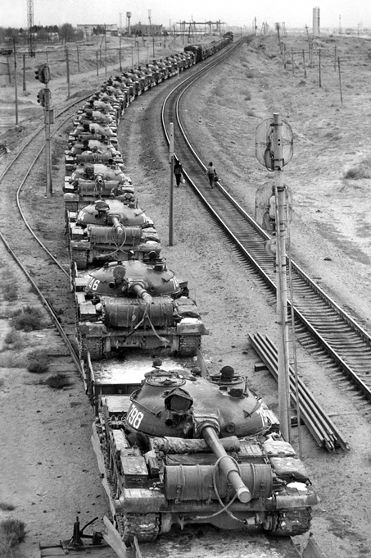
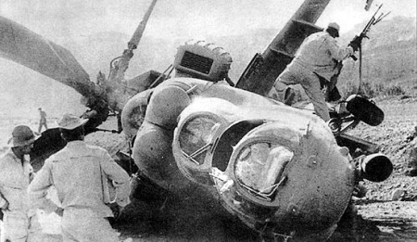
В технике потери (включая и небоевые) составили 147 танков, 1314 бронемашин (БТР, БМП, БМД, БРДМ), 510 инженерных машин, 11 369 грузовиков и бензовозов, 433 артсистемы, 118 самолетов, 333 вертолета.

Slide 16
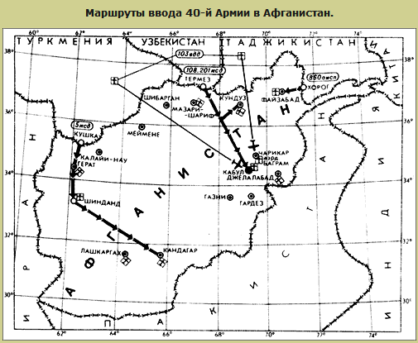
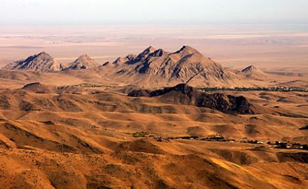
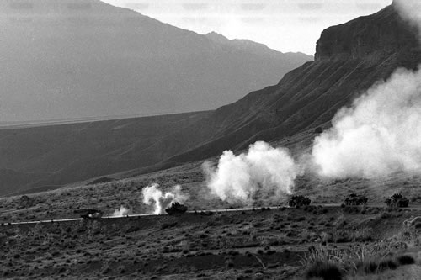
Ввод советских войск в Афганистан
25 декабря 1979 года

Slide 17
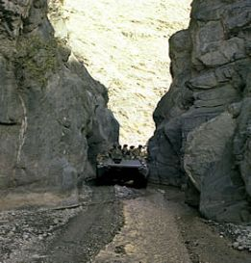
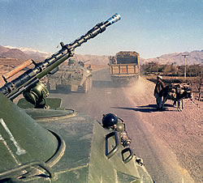
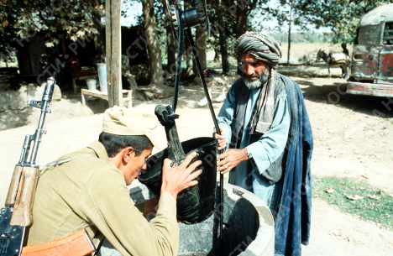
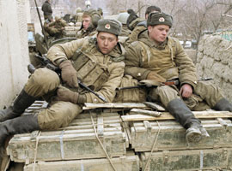
В первые дни ввода советских войск в Афганистан части и соединения 40-й армии практически не встретили сопротивления со стороны отрядов вооруженной афганской оппозиции.

Slide 18
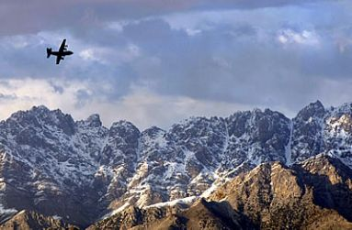
103 дивизия ВДВ была передислоцирована в Кабул и Баграм за 47 часов с 25 по 27 декабря.
Самолеты приземлялись днем и ночью в среднем каждые 15 минут. За это время в Кабул и Баграм доставлено 7 тыс. 700 чел. личного состава, 894 единицы боевой техники и 1062 тонны различных грузов.

Slide 19
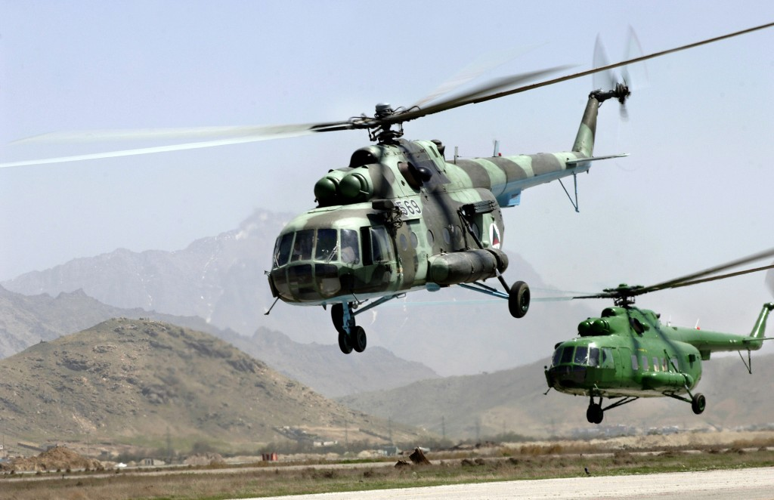
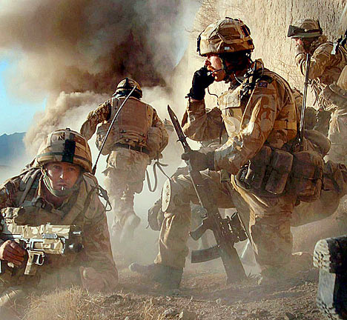
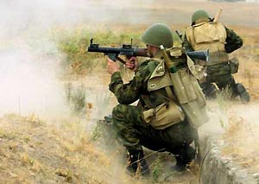
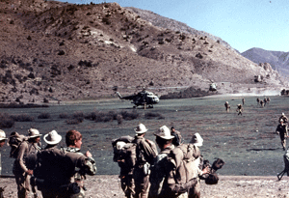
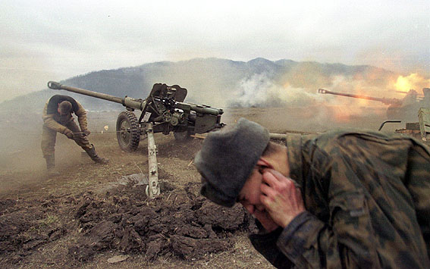
Афганская война длилась 9 лет, 1 месяц, 21 день

Slide 20
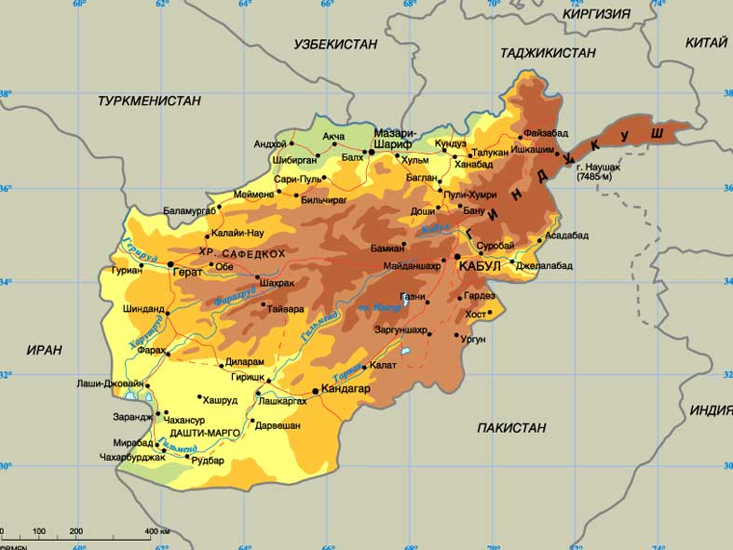
Афганистан

Slide 21
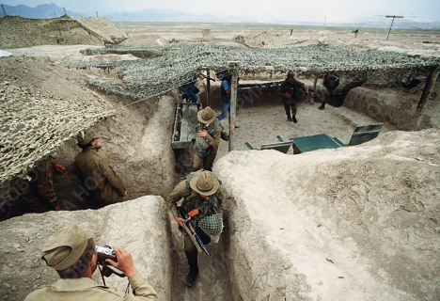
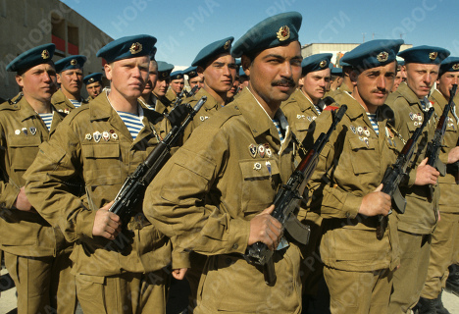
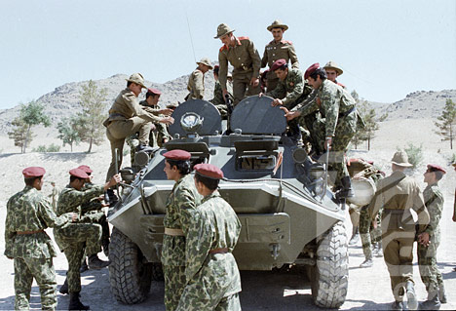
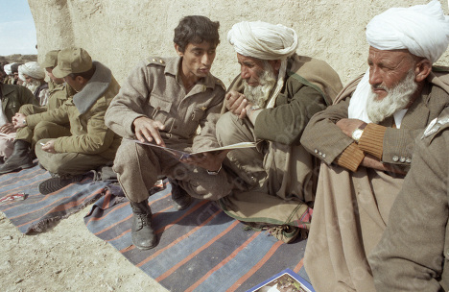

Slide 22
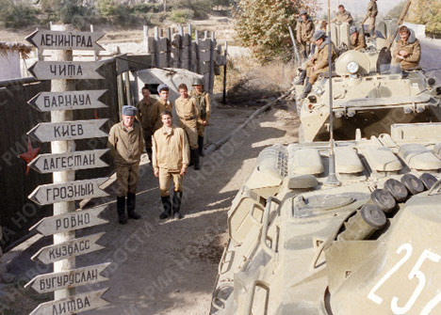
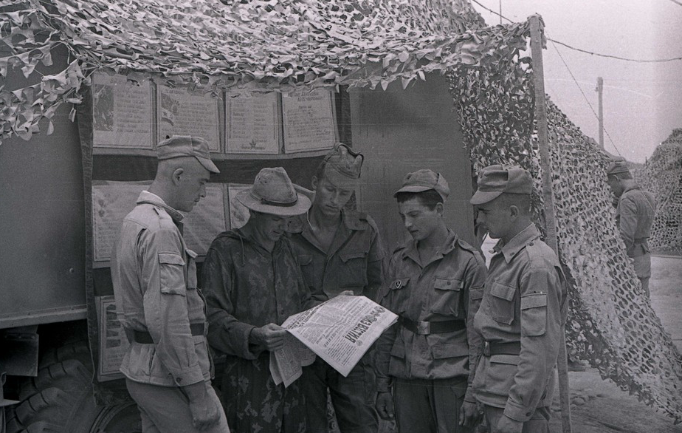
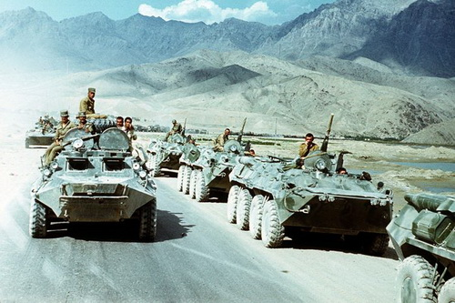
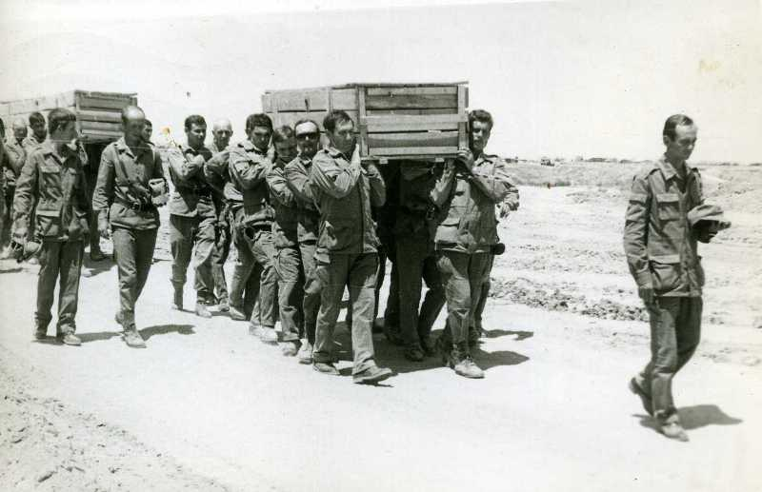

Slide 23
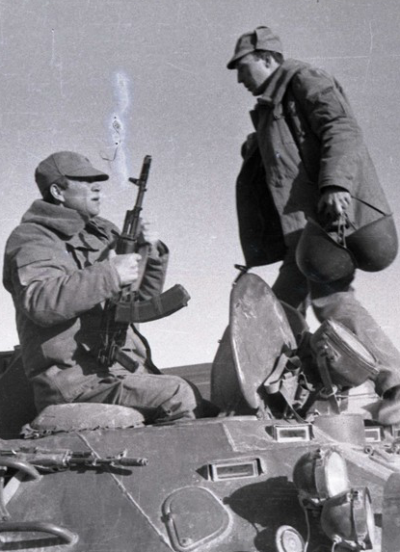
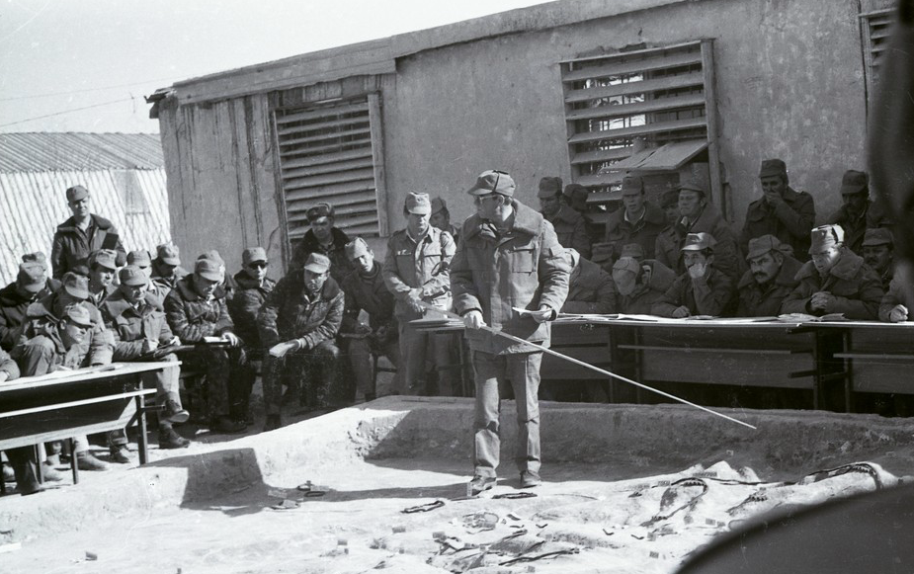
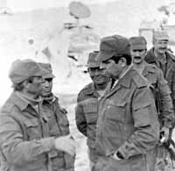
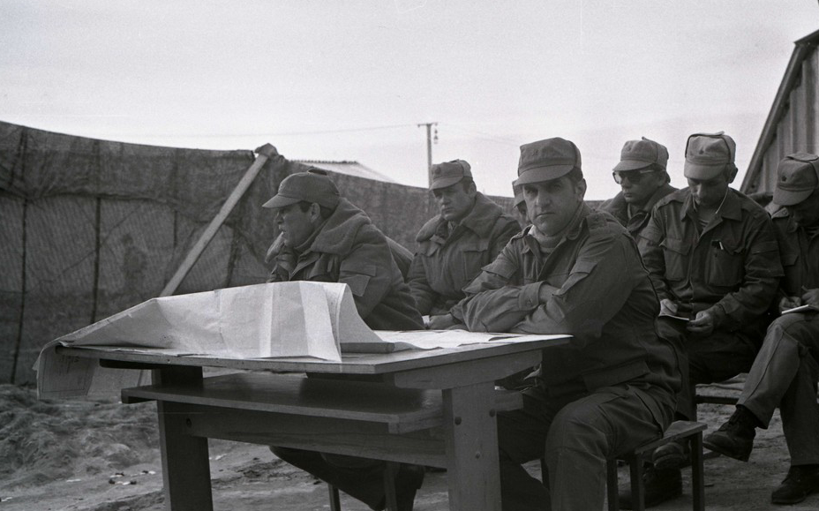

Slide 24
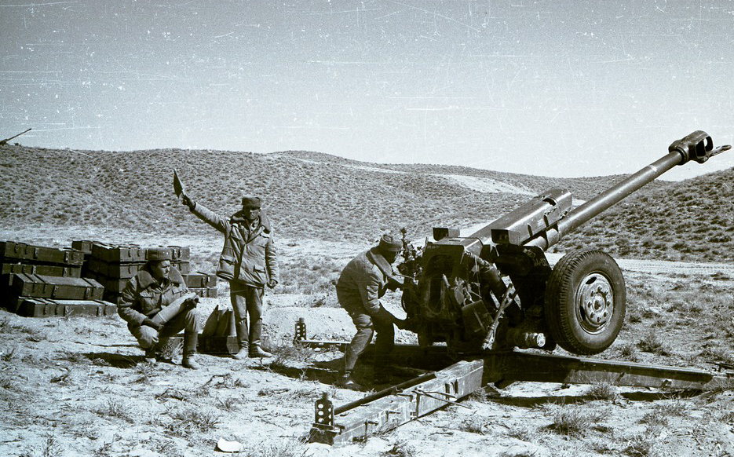

Slide 48
Командующий 40-й армией генерал-лейтенант Дубынин В.П., начальник штаба 40-й армии генерал-майор Греков Ю.П., командующий авиацией 40-й армии Герой Советского Союза генерал-майор Кот В.С. 1987 год.

Slide 49
Командующие 40-й армией
Генерал-лейтенант Тухаринов Юрий Владимирович.
12 декабря 1979 года — 23 сентября 1980 года.
Генерал-лейтенант Ткач Борис Иванович
23 сентября 1980 г. — 7 мая 1982 г.
Генерал-лейтенант Ермаков Виктор Федорович
7 мая 1982 г. — 4 ноября 1983 г.

Slide 50
Генерал-лейтенант Генералов Леонид Евстафьевич
4 ноября 1983 г. — 19 апреля 1985 г.
Генерал-лейтенант Родионов Игорь Николаевич
19 апреля 1985 г. — 30 апреля 1986 г.
Генерал-лейтенант Дубынин Виктор Петрович
30 апреля 1986 г. — 1 июня 1987 г.
Генерал-лейтенант Громов Борис Всеволодович
1 июня 1987 г. — 15 февраля 1989 г.

Slide 51
Педагог Центра «Взлёт»
Александр Иванович
ТЫЩЕНКО в Афганистане

Slide 54
Выполняя женевские соглашения, СССР, в соответствии с достигнутыми договоренностями, полностью завершил вывод частей и соединений ограниченного контингента советских войск из Афганистана 15 февраля 1989 года

Slide 55
Громов уходил последним. Мост "Дружбы", Хайратон - Термез. 15.02.1989 г.

Slide 56
Вечная память

Slide 57
Вечная память

Slide 58
Вечная память

Slide 59
Вечная память

Slide 60
Принуждение Грузии к миру
Август 2008 года

Slide 61
Герой России майор
Иван Нечаев

Slide 63
За мужество и героизм, проявленные при исполнении воинского долга в ходе операции по принуждению Грузии к миру, майору Ветчинову Денису Васильевичу присвоено звание Героя Российской Федерации (посмертно).

Slide 64
Макаров Н.Е.
Зелин А.Н.
Болдырев В.А.
Кавалеры ордена Святого Георгия , награжденные за успешно проведенную операцию "Принуждение Грузии к миру".
Макаров .С.Е.
Лебедь А.В.
Шаманов .В.А.
Урасов М.И.

